Slide 1
网格天气现象电码生成系统

Slide 2
背景和目标
背景
城镇预报业务流程优化调整工作，要求各省必须上传逐12小时的网格天气现象（KAABB）综合电码，提高预报生成效率和规范性。
依据：国家气象行业标准QX/T740-2024《基于网格预报的城镇预报生成规范 天气现象》，以及国家气象中心《国省统筹算法开发技术规范和手册》。
目标
通过读取网格预报（9个变量），自动判识31种天气现象，输出标准5位综合电码网格，覆盖003-240h，共20个时段。

Slide 3
变量名 | 说明 | 有效时效
R03 | 3h累计降水量 | 003~240h
PTYPE03 | 降水类型 (1=雨/2=雪/3=雨夹雪/4=冻雨) | 003~240h
TCC | 总云量 | 003~240h
FOG | 雾等级 (1~5) | 003~072h
HAZE | 霾等级 (1~4) | 003~072h
SAND | 沙尘等级 (1~3) | 003~072h
THUNDER | 雷暴标志 (≥1=有雷暴) | 003~072h
HAIL | 冰雹标志 (≥1=有冰雹) | 003~072h
电码 | 天气现象 | 影响级 | 类别
12 | 特大暴雨 | 1 | 降水
37 | 特大暴雪 | 2 | 降水
... | ... | ... | ...
01 | 多云 | 30 | 天空状况
00 | 晴 | 31 | 天空状况
系统对 72h 后缺失的FOG/HAZE/SAND/THUNDER/HAIL 自动填零处理，不影响降水类和天空类判识。

Slide 4
系统架构 — 三级架构
Level 3 算法应用 (CLI)
  cli/main.py — 命令行入口，POSIX 退出码
  cli/runner.py — 编排调度：加载(cli.data_loader) + 计算(src.processor)，并行
  cli/data_loader.py — 唯一的文件I/O入口（meteva 读取NC文件）
Level 2 算法插件 (Plugins)
  DIA_WeatherPhenomIdentifier 判识
  DIA_WeatherPhenomSelector 选取
  DIA_WeatherPhenomLogicJudger 逻辑关系判断
  DIA_WeatherPhenomEncoder 编码
Level 1 基础函数 (Functions)
  identify / select / judge / encode / decode

Slide 5
算法流程
依据 QX/T 740-2024 附录C 流程图
天气现象生成
判识“出现”的天气现象
天气现象A和B作为12h时段内天气现象
12h时段内天气现象:
天气现象A
或
天气现象A、B
12h时段内天气现象的
综合电码：KAABB
或 KBBAA 或 KAAAA
选择12h内“出现”的影响级最高的天气现象A
天气现象编码
其它12h内“出现”的
天气现象按照影响级排序
天气现象表述
天气现象A
是否选出
2种天气现象
A、B
否
单一天气现象A
待选12h天气现象列表
（共有n个天气现象）
是
确定A、B电码
AA、BB先后顺序
i=1
单一天气现象A
是
判断A、B
是否为“雾”和“霾”的
等级预报
是
判断为“伴有”逻辑关系
i > n
否
否
选择待选天气现象列表中第i个天气现象
判断A、B是否为
“晴”与“多云”、
或“多云”与“阴”、
或“阴”与“小雨”
否
天气现象i
判断为“转”逻辑关系
是
天气现象i
与天气现象A
是否互斥
是
i=i+1
否
A和B
是否交替出现
否
否
天气现象i
与天气现象A
是否存在不同的
单独出现时间
是
是
天气现象B
判断为“间”逻辑关系

Slide 6
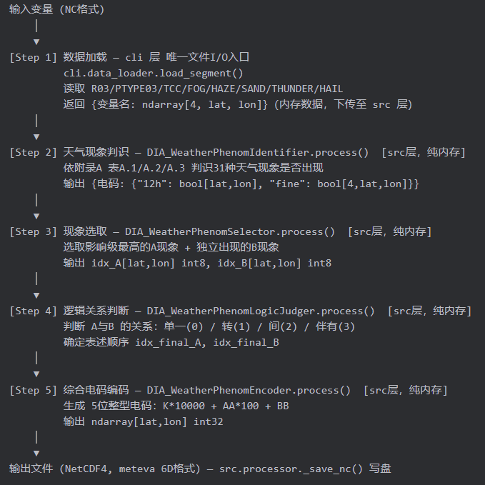
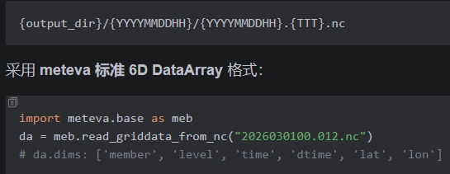
Step1 属于 cli 层职责，Step2~5 均在 src 层完成，仅接收 Step1 产出的内存数据，不反过来调用任何数据加载接口。实际编排者为 cli/runner.py 中的 run_segment()，它依次调用 cli.data_loader.load_segment()与 src.processor.run_segment()。
KAABB
│││└─ BB: 后一天气现象电码 (00~37)
││└── AA: 前一天气现象电码 (00~37)
│└─── K: 逻辑关系电码
│ 0 = 单一现象 (AA=BB)
│ 1 = 转 (AA转BB)
│ 2 = 间 (AA间BB)
│ 3 = 伴有 (AA伴有BB)
└──── 示例: 10207 → 阴转小雨, 00101 → 多云

Slide 7
分层职责边界（cli 与 src 严格解耦）
层级 | 模块 | 职责 | 是否涉及文件I/O
cli | cli/data_loader.py | 读取NC文件，产出内存数据（data_dict/lat/lon） | 是（唯一入口）
cli | cli/runner.py | 编排：先调用cli.data _loader.load_segment() 加载，再调用src.processor.run_se gment() 计算 | 否（仅编排）
cli | cli/main.py | 命令行参数解析，调 cli.runner | 否
src | processor.py 及各算法模块 | 纯内存计算（判识/选取/逻辑/编码），保存输出NC文件 | 否（只接收内存数据，不读取输入文件

Slide 8
关键设计决策
全 int8 索引运算：为避免 dtype=object 字符串数组的性能开销，selector 和 logic_judger 中的天气现象均以 int8 索引表示，仅在输出阶段通过查找表（LUT）转换为整型电码。
预计算矩阵：在模块加载时一次性预计算
  _EXCL[N_CODES, N_CODES] — 互斥关系矩阵（selector）
  _ACCOMPANY[N_CODES, N_CODES] — 伴有关系矩阵（logic_judger）
  _JIAN_CAND[N_CODES, N_CODES] — 间候选矩阵（logic_judger）
  _CODE_INT_LUT[N_CODES] — 索引→整型电码查找表（encoder）
Plugin 单例模式
  processor.py 中以模块级单例形式持有四个 Plugin 实例，避免重复初始化：
    _identifier = DIA_WeatherPhenomIdentifier()
    _selector = DIA_WeatherPhenomSelector()
    _judger = DIA_WeatherPhenomLogicJudger()
    _encoder = DIA_WeatherPhenomEncoder()

Slide 9
并行策略
  并行编排完全属于 cli 层职责（cli/runner.py），src 层只接收每个时段已加载完成的内存数据，不感知并行调度细节：
    cli.runner.run(init_time)
    └─ ThreadPoolExecutor(max_seg_workers=3) # 时段间并行
    ├─ cli.runner.run_segment(seg=1, max_workers=4)
    │ ├─ cli.data_loader.load_segment(max_workers=4) # 文件级并行(cli层)
    │ └─ src.processor.run_segment(data_dict, ...) # 纯内存计算(src层)
    ├─ cli.runner.run_segment(seg=2, max_workers=4)
    └─ cli.runner.run_segment(seg=3, max_workers=4)
配置职责分离
  遵循国省统筹规范"环境无关性"原则，resource/ 内部严格分层：
模块 | 变更频率 | 部署相关
data_schema.py | 算法规范变更时 | 否
config.py | 每个部署环境不同 | 是
weather_config.py | 业务规则变更时 | 否
DATA_ROOT 通过环境变量 SCMOC_DATA_ROOT 或 CLI --data-root 注入，源码本身不绑定具体服务器地址。

Slide 10
测试与检验 2026030100时

Slide 11
